Slide 1
Moodle
CARNet

Slide 2
Moodle u CARNetu
Modular Object-Oriented Dynamic
Learning Enviroment
je prilagodljivo objektno-orijentirano dinamičko okruženje za učenje
- je programski alat za izradu elektroničkih obrazovnih sadržaja te održavanje nastave na daljinu.

Slide 3
Moodle MOOC Prvi CARNetov masovni otvoreni online tečaj
Kome je tečaj namijenjen?
Otvoren je svima koji žele naučiti kako samostalno osmisliti i izraditi online tečaj u Moodle-u.
Broj prijava nije ograničen. Polaznici se mogu upisati na tečaj najkasnije dva tjedna nakon početka održavanja te pojačanom dinamikom pohađanja nadoknaditi propušteno.
Rok ističe sutra, 25.3.2015.
Postupak prijave možete pronaći na https://riznica.carnet.hr/

Slide 5
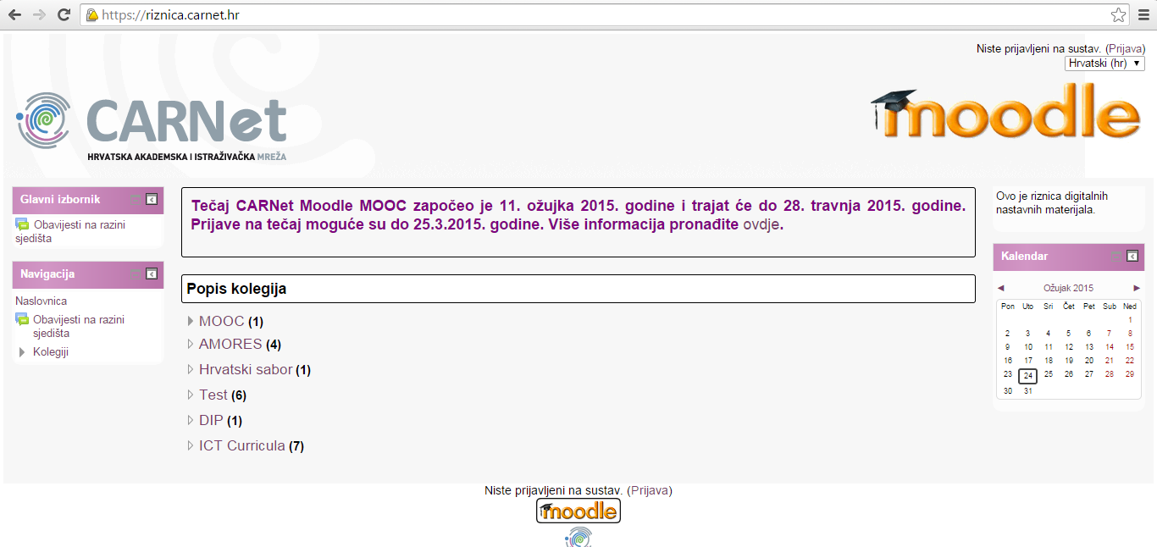

Slide 6
Primjer jednog gotovog online tečaja možete vidjeti na adresi:
www.carnet.hr/loomen/amores_initial_materials_for_teachers

Slide 7
Ciljevi i svrha tečaja
samostalno osmisliti i izraditi osnovni online tečaj iz proizvoljno odabranog područja.
opisati osnovne mogućnosti alata sustava Moodle te ih primijeniti u vlastitom tečaju.
Upoznati kolege polaznike iz svih krajeva lijepe naše , pa i šire.... Razmjenjivati iskustava s polaznicima u primjeni online tečajeva u Moodle- u kao i drugih oblika e-učenja u nastavi.

Slide 8
Potrebna predznanja
Potrebna predznanja za uspješno pohađanje tečaja su:
poznavanje rada na računalu,
napredno korištenje Interneta
napredno poznavanje rada nekog od alata za obradu teksta.

Slide 9
Dinamika i trajanje tečaja
Online tečaj odvija se kroz šest tjedana, tijekom kojih polaznici mogu pristupiti tečaju i nesmetano raditi na njemu u vrijeme kada to njima najviše odgovara.
Međutim, radi lakšeg kretanja kroz tečaj i efikasnijeg upravljanja učenjem, aktivnosti će biti planirane za određeni tjedan tečaja, a za neke aktivnosti će biti definirani rokovi.

Slide 10
Dinamika i trajanje tečaja
Za svladavanje gradiva, izradu zadataka te sudjelovanje u ostalim nastavnim aktivnostima pretpostavljen je angažman polaznika od šest do osam sati tjedno, ovisno o predznanju i afinitetima polaznika.

Slide 11
Dinamika i trajanje tečaja
Tijekom pohađanja online tečaja polaznici mogu izraditi vlastiti online tečaj
On će im po završetku pohađanja online tečaja ostati dostupan još 2 mjeseca
U slučaju da tečaj žele koristiti i nakon ovog roka polaznici mogu napraviti sigurnosnu kopiju tečaja i tečaj izvesti u sustav koji inače koriste.

